Slide 1
现代电视技术(3)
主讲教师：杨磊
yanglei@cuc.edu.cn
办公：主楼601 电话：65779439

Slide 2
第3章 模拟电视制式
本章重点内容：
彩色电视制式概述
亮度信号和色度信号
PAL制彩色电视制式介绍

Slide 3
3.1 彩色电视制式概述（教材4.1）
彩色电视既要考虑人眼彩色视觉的特点及电路实现的可能性，又要考虑与黑白电视的兼容。
兼容有两方面的含义：一方面，彩色电视机应能接收黑白电视信号并显示黑白图像；另一方面，黑白电视机也能接收彩色电视信号并显示黑白图像。
为了实现兼容，彩色电视信号必须满足以下基本条件：
★ 彩色电视信号中必须包含亮度信号和色度信号。
★ 彩色电视信号占用和黑白电视信号相同的频带宽度。
★ 彩色电视系统应具有与黑白电视系统相同的扫描参数。
★ 应尽量减小亮度信号与色度信号的相互干扰。

Slide 4
亮度信号Y与三个基色信号R、G、B的关系：
Y = 0.299R + 0.587G + 0.114B ≈ 0.30R + 0.59G + 0.11B
彩色电视除了亮度信号外，还有色调和饱和度(统称为色度)两个参量。三种信号可同时传送，也可顺序传送，还可仅色度顺序传送并与亮度同时传送。(同时制、顺序制、同时-顺序制)
为使彩色电视与黑白电视频宽相同(不占用额外的带宽)，只能将色度信号与亮度信号共用频带传输(但两者相互独立，互不干扰)
世界三大模拟电视制式：NTSC、SECAM、PAL

Slide 5
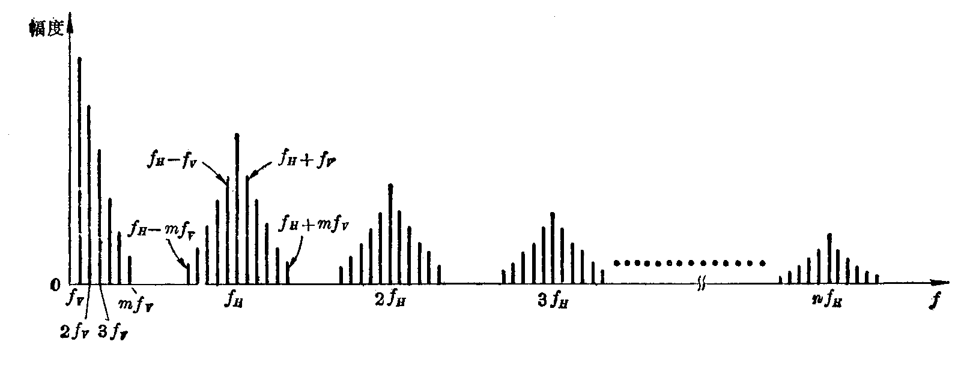
3.2 亮度信号和色度信号（教材4.2)
3.2.1 亮度信号及频谱（教材4.2.1)
Y = 0.299R + 0.587G + 0.114B ≈ 0.30R + 0.59G + 0.11B
R、G、B代表经过γ校正的三基色电压。
f_{nm}=nf_{H}±mf_{V}
（参见P118图4-1）

Slide 6

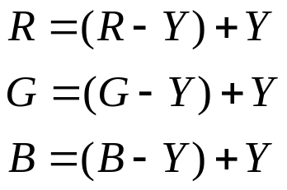

3.2.2 色度信号及频谱（教材4.2.2)
色度信号选择原则：
①彼此及与亮度之间均线性无关
②两个色度信号不含亮度信息
③两个信号须由R、G、B三基色信号按一定比例组合而成，且能与基色信号方便进行线性转换。
色差信号是由R、G、B线性变换而来，频谱分布规律与亮度一样。

Slide 7

由于人眼对彩色细节的分辨力远低于对黑白细节的分辨力。因此色度信号只需要在图像的大面积部分进行传送，而在图像的细节部分只需传送亮度信号，不必传送色度信号，这就是大面积着色原理。
根据这一原理，用全部视频带宽(0～6MHz)，传送亮度信号Y，以保证清晰度；而用较窄的频带(0～1.3MHz)传送两个色差信号（R－Y）和（B－Y），以进行大面积着色。
恢复的三基色信号只含0～1.3MHz的低频分量，而其高频部分(1.3～6MHz)则用同一亮度信号的高频部分来补充。这就是高频混合原理(1950年首先由美国A. Bedford提出。利用这一原理，既节省了频带，又减轻了亮度信号和色度信号共用频带而产生的相互干扰)。

Slide 8
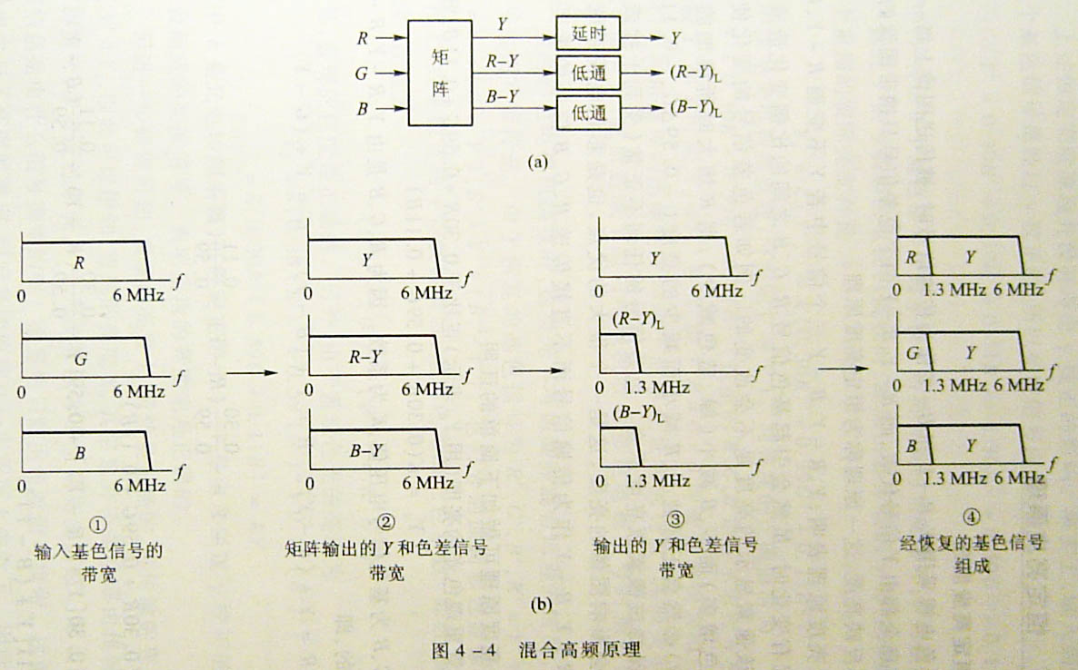

Slide 9
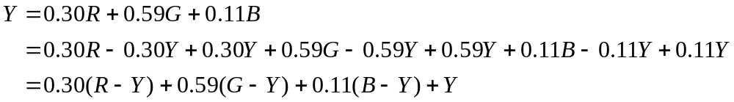
3.2.3 恒定亮度原理（教材4.2.5)
被传送图像上每一像素的亮度信息全部由Y信号代表，而R－Y、B－Y两个色差信号只携带图像的色度信息而不反映亮度，这一原理称为恒定亮度原理。
恒定亮度原理表明：若Y不变而R－Y、B－Y受到干扰有变化时，虽然会引起R、G、B之间比例变化，造成色度改变，但该像素显示的亮度不改变。
（为0，色差变化与亮度Y无关）

Slide 10
γ校正对恒定亮度原理有一定影响(参见式4-14～4-17)，致使色差信号传输过程中受到的干扰或混入的杂波会对图像亮度产生影响，不过影响不太严重。

Slide 11
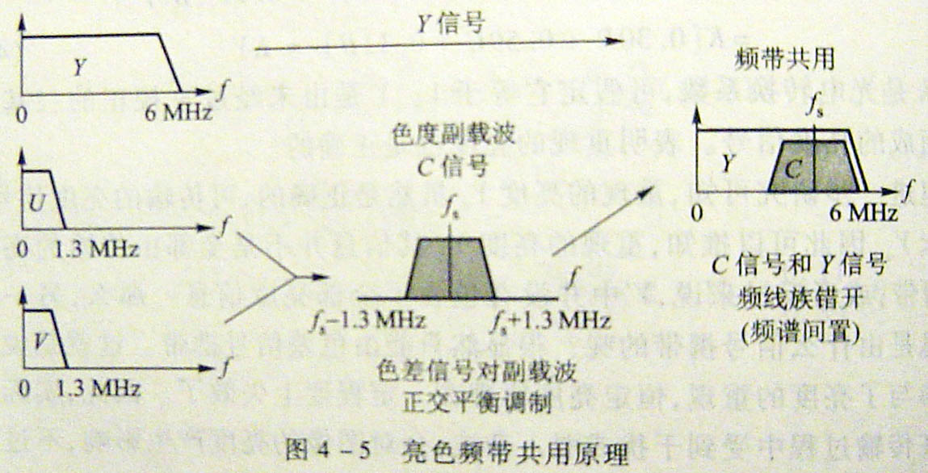
3.3 正交平衡调幅（教材4.3)
由前图4-4b(3)知，两个色差带宽虽已很窄，但为了兼容，仍需进一步压缩到亮度带宽内，在不影响亮度信号的前提下将其与亮度一起传输。→色度副载波→正交调制＋频谱间置
色度副载波加到亮度信号中，会使波形动态范围超过黑白规定电平(超白过调制、超黑影响同步），因此要先对色差信号进行压缩：
U=0.493(B-Y)
V=0.877(R-Y)

Slide 12
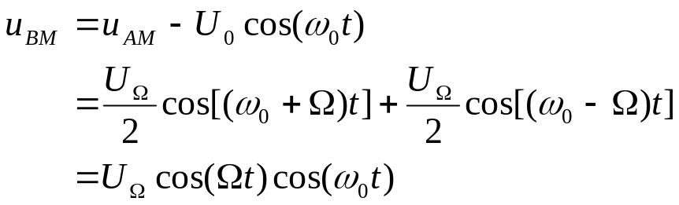

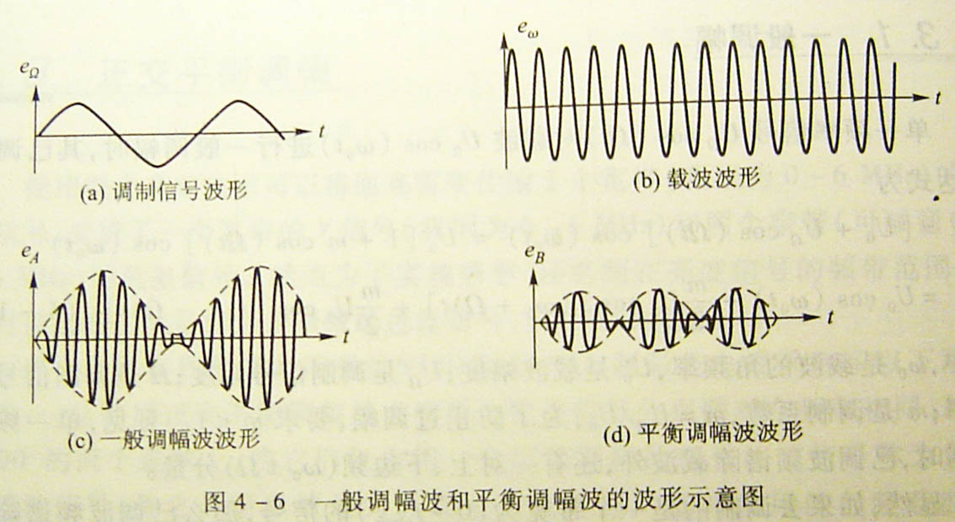
3.3.1 平衡调幅（教材4.3.2)
包络反映调制信号规律，相位连续，无调制时为载波
包络不反映调制信号规律，相位不连续，无调制时为0

Slide 13
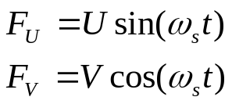
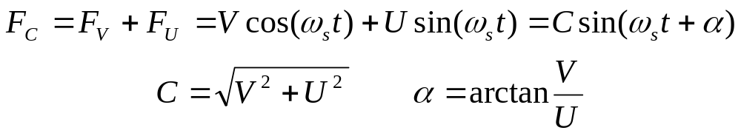
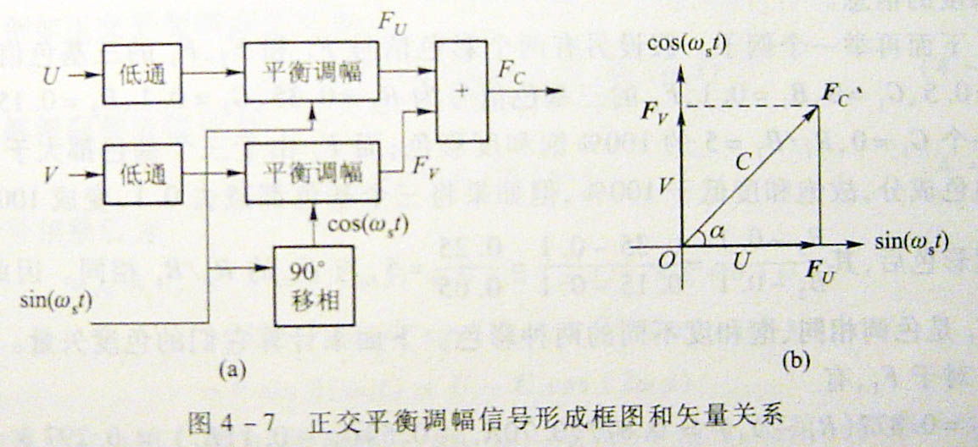
3.3.2 正交平衡调幅（教材4.3.3)
将两个调制信号(指两个色差信号)分别对两个频率相同、相位差90º的载波(指色度副载波)进行平衡调幅，然后相加。
饱和度
全部色调
色度矢量

Slide 14
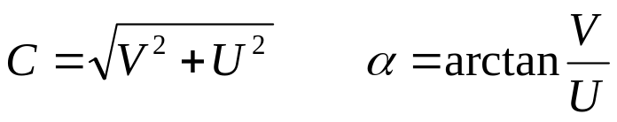
举例：
F₁：R₁=0.5，G₁=0，B₁=0.1 偏红的紫色，不含绿，100%饱和
颜色比：R₁/B₁=5
V₁=0.877(R₁-Y₁)=0.2973
U₁=0.493(B₁-Y₁)=-0.0301
F₂：R₂=0.35，G₂=0.1，B₂=0.15 三色均不为0，非100%饱和，有0.1的白成分，色调仍是偏红的紫色。去掉0.1的白成分，此时的颜色比： (R₂-0.1)/(B₂-0.1)=0.25/0.05=5
V₂=0.877(R₂-Y₂)=0.1487
U₂=0.493(B₂-Y₂)=-0.0890
0.2988>0.1781
arctan9.8771>arctan1.6708
由 知，C₁>C₂，α₁≠α₂
结论：色度幅度C包含了大部分饱和度信息，相角α包含了小部分饱和度和全部色调信息。C→饱和度，α→色调

Slide 15

3.3.3 同步检波（教材4.3.5)
在接收端从已正交平衡调幅的色度信号中分离出两个色差信号，其方法是将色度信号与和副载波同频同相的本振载波信号相乘。
已知
将 与 相乘，经低通滤波可取出R－Y:
参见教材式(4-34)
同理，将 与 相乘，经低通滤波可取出B－Y。并根据这两个量进一步得到G－Y。
参见教材式(4-32)

Slide 16
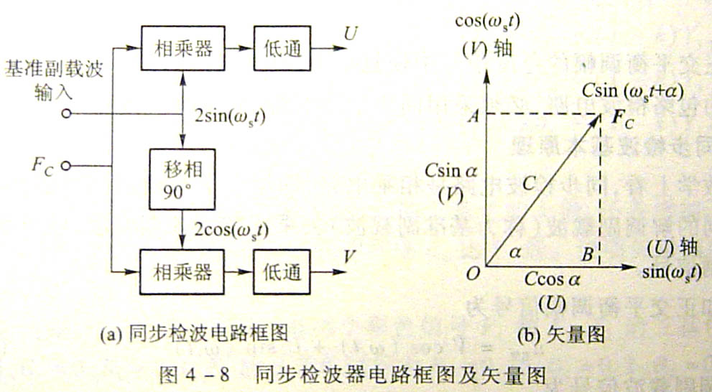

Slide 17
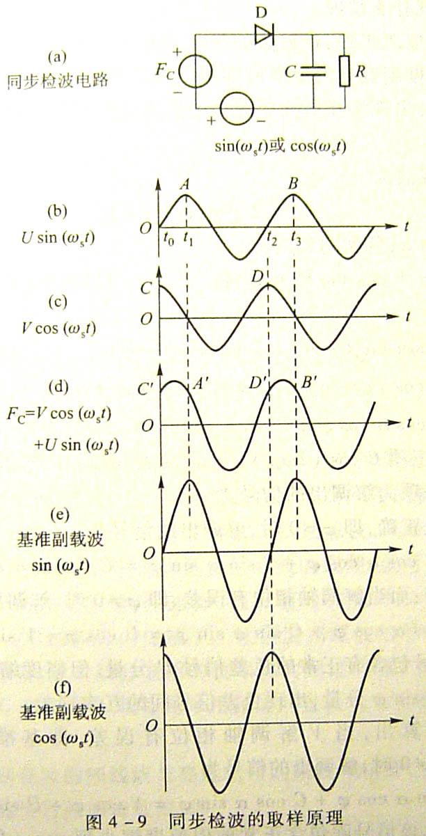
同步检波取样原理
基准副载波sin(ω_{s}t)或cos(ω_{s}t) 的幅度很高，可使二极管D瞬时导通，相当于对F_{C}取样。经RC低通滤波器分离出色差信号。
如果基准副载波sin(ω_{s}t)或cos(ω_{s}t) 有相位误差φ≠0，成为sin(ω_{s}t+φ)或cos(ω_{s}t+φ)，会导致解调结果出现色差串扰：
Ucosφ＋Vsinφ
Vcosφ＋Usinφ
参见教材式(4-39)
参见教材式(4-40)
结论：参与同步检波的两个基准副载波不仅频率要和色度副载波相同，而且相位(解调轴)也必须和调制轴完全相同。否则会出现解调色差信号的失真(幅度减小)和串色。因此，调制端在送出色度信号时，还要提供频率与相位信息，这就是色同步信号。

Slide 18
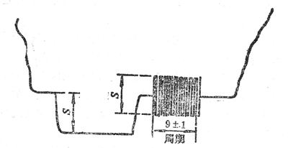
同步检波的关键在于在接收端产生一个与发端副载波同频同相的本地副载波。为此，发端必须发送一个色同步信号，以便用它去锁定接收机的本地副载，使其与发端副载波同频同相 。
色同步信号是一串频率等于副载频的高频振荡，它一般有8～10个周期(教材上9～12个)，放置在行消隐的后肩上，在均衡脉冲和场同步期间不发色同步信号。

Slide 19
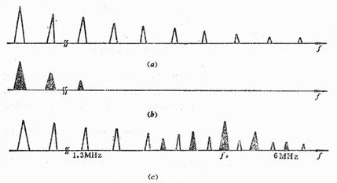
3.4 频谱间置（教材4.4)
3.4.1 色度副载波和亮度信号频谱间置（教材4.4.1)
NTSC制和PAL制都是采用频谱间置技术来实现亮度、色度信号的频带共用。基本方法是使副载波频率为半行频奇数倍。
亮度信号频谱
色差信号频谱
频谱间置(交错)
f_{H}
f_{H}
参见教材图4-10

Slide 20
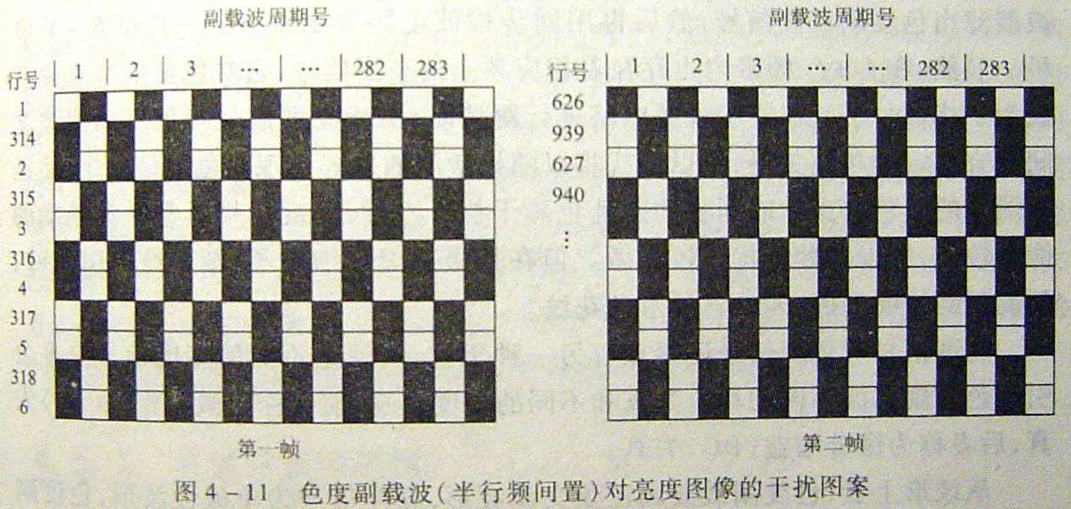
3.4.2 亮度和色度信号间的串扰（教材4.4.2)
色串亮：色度副载波串入亮度通道，引起高频黑白噪点干扰
相邻帧噪点时间抵消
亮串色：亮度高频成分串入色度通道，引起杂乱色彩干扰。
不同的亮度信号电平还会引起色度副载波不同的相位失真(微分相位DP)和不同的幅度失真(微分增益DG)。
DP、DG是由于传输通道的非线性，使得叠加在不同亮度电平上的色副载波有不同的放大量和相位移，结果使重现图像的色度受亮度电平影响，发生彩色偏差。

Slide 21
3.5 PAL制彩色电视制式（教材4.5)
恒定亮度、混合高频是兼容制彩色电视的基本原理，但不同制式(NTSC、SECAM、PAL)对色度信号的处理方式不尽相同。
正交平衡调幅和半行频频谱间置技术是美国NTSC制于1953年开始采用的技术，但其相位敏感，很容易因相位误差(±5º)导致重现图像的色调失真。因此后来出现的SECAM、PAL都是针对NTSC色调失真缺点的改进制式。
SECAM：将两个色差信号分别对4.25MHz和4.41MHz的色副载波调频，且逐行轮换只传送一个色差信号：第n行用B-Y信号对第一副载波调频，第n+1行用R-Y信号对第二副载波调频，因此也称作“行轮换调频制”。该方式避免了两个色差信号间的相互串扰，但两个色差信号的重复频率降低了一半。
为了在接收端实现每行同时有两个色差信号与亮度信号混合而重现原来的彩色，需把前一行所传的另一个色差信号延时一行时间后与本行的色差信号一起使用。
PAL：使V信号逐行倒相。

Slide 22


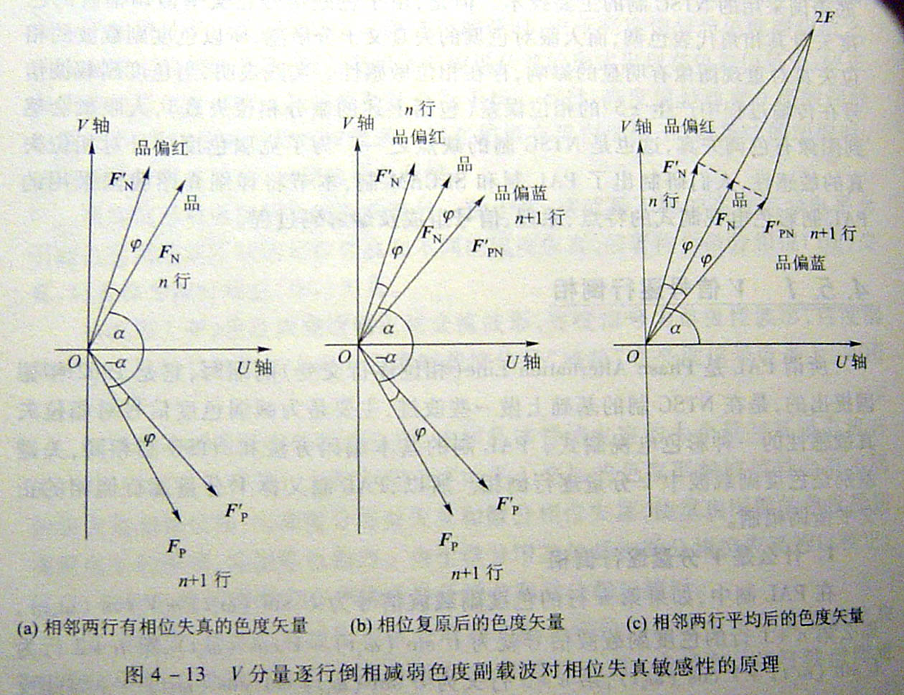

3.5.1 V信号逐行倒相（教材4.5.1)
第n行色副载波信号为： 不倒相行，F_{NTSC}，F_{N}
第n+1行色副载波信号为： 倒相行，F_{PAL}，F_{P}
PAL制副载波：
传输过程中产生相位误差φ
接收解码时倒相行V分量相位复原，F’_{P}成F’_{PN}
前一行色度延时一行后与下一行相加求平均，得到与F_{N}相同色调，但矢量幅度降低为F_{N}cosφ，饱和度下降，称为退饱和度效应，人眼敏感度比色调误差低。

Slide 23
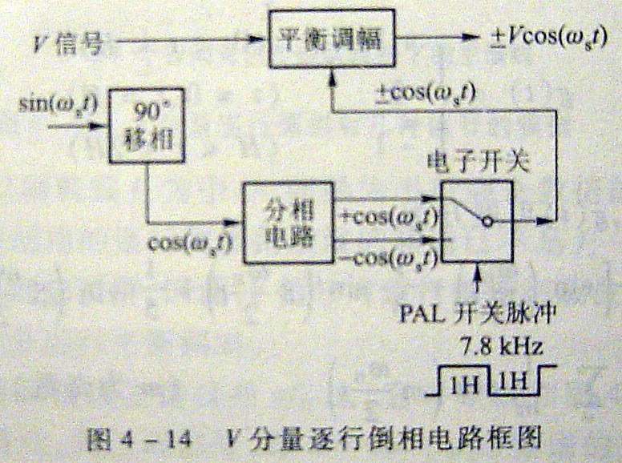
V信号逐行倒相的方法：
先V倒再调、先cos(ω_{s}t) 倒再调、先调再倒

Slide 24
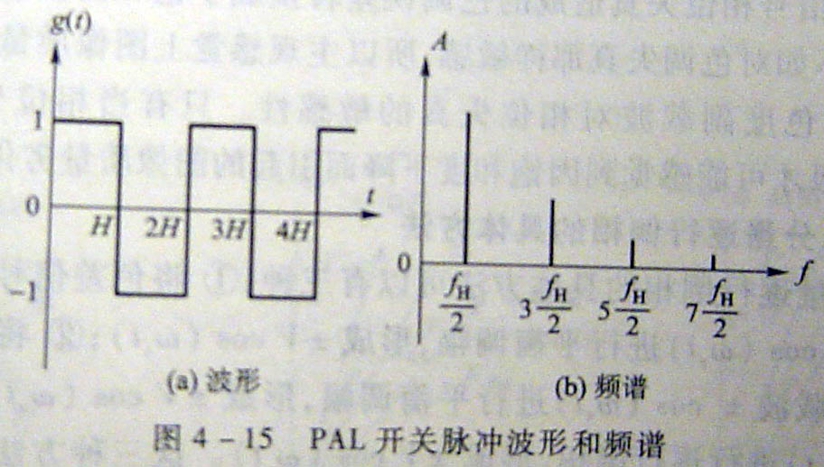
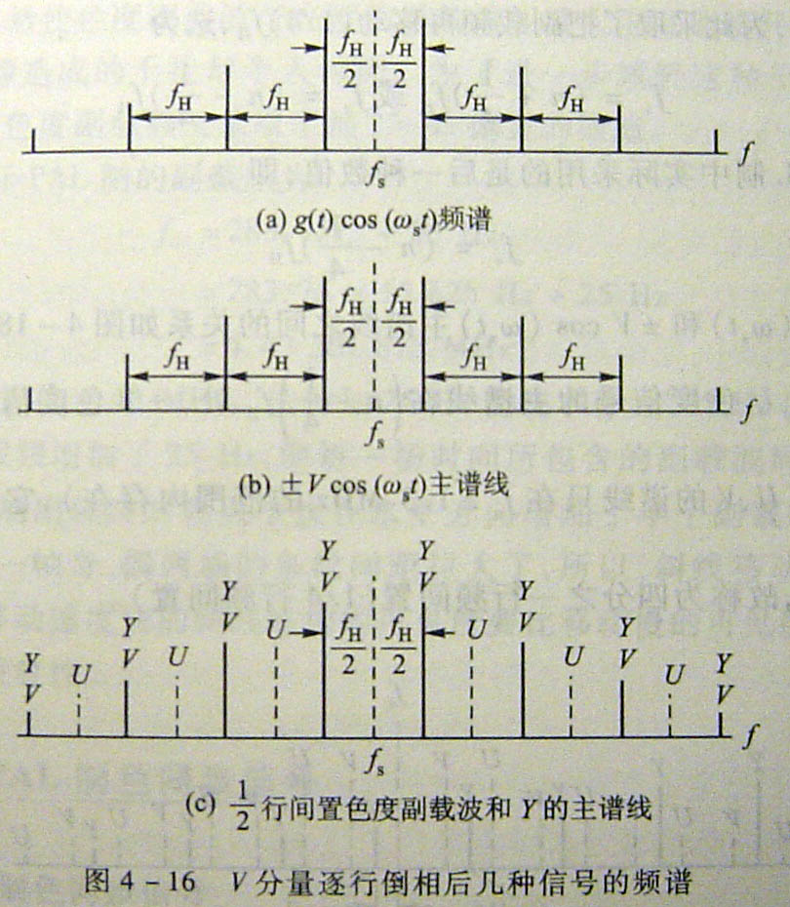
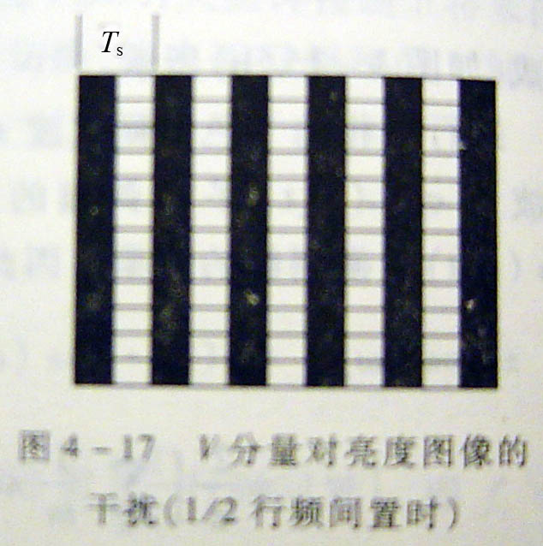
3.5.2 PAL制色度副载频的选择（教材4.5.2)
NTCS制f_{s}半行频间置；PAL制因V分量逐行倒相，等效V对于半行频开关信号进行调制，其频谱要搬移半行频，结果V会搬移到Y谱线的位置。
固定竖条状干扰，没有空间上垂直方向和时间上前后帧的均衡抵消作用。

Slide 25
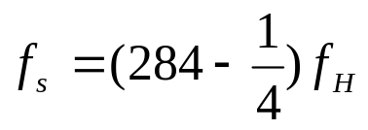
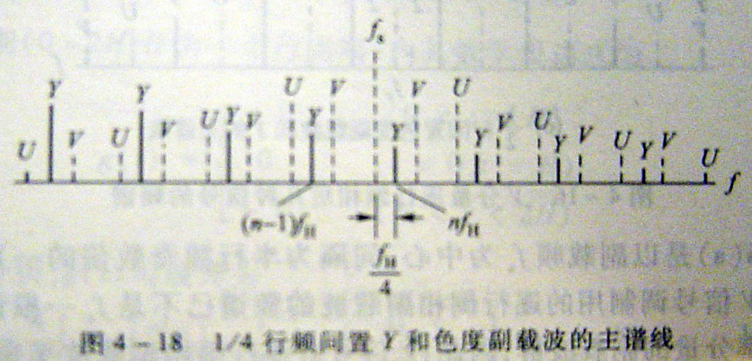
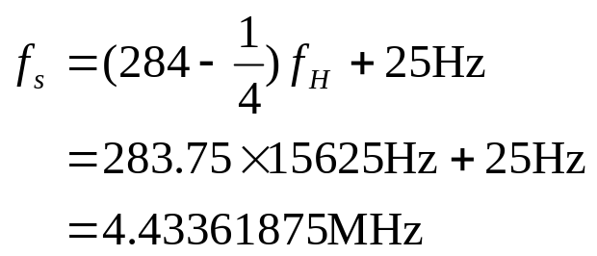
如果PAL制副载波采用1/4行频间置
如果采用1/4行频间置，U、V色度副载波对亮度图像干扰的点结构图将为8场一循环：U色度副载波表现为自左上向右下倾斜的黑白条纹，而且自左向右移动，每8场一个波长；V色度副载波表现为自右上向左下倾斜的黑白条纹，而且是自右向左移动。→ →再加25Hz偏置。
实际PAL增加25Hz偏置
每场包含的副载波周期数增加半个周期，光点干扰距离加大，斜线移动速度加快，可见度变低。

Slide 26
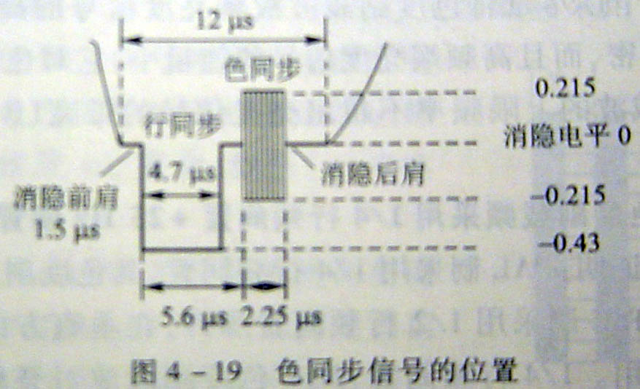
3.5.3 PAL制色同步信号（教材4.5.3)
1、提供基准副载波频率和相位(±135º的平均相位)信息
2、提供V分量逐行倒相顺序信息(鉴相器输出f_{H}/2的识别脉冲)
3、为电视机提供色度副载波信号的强弱信息
作用

Slide 27
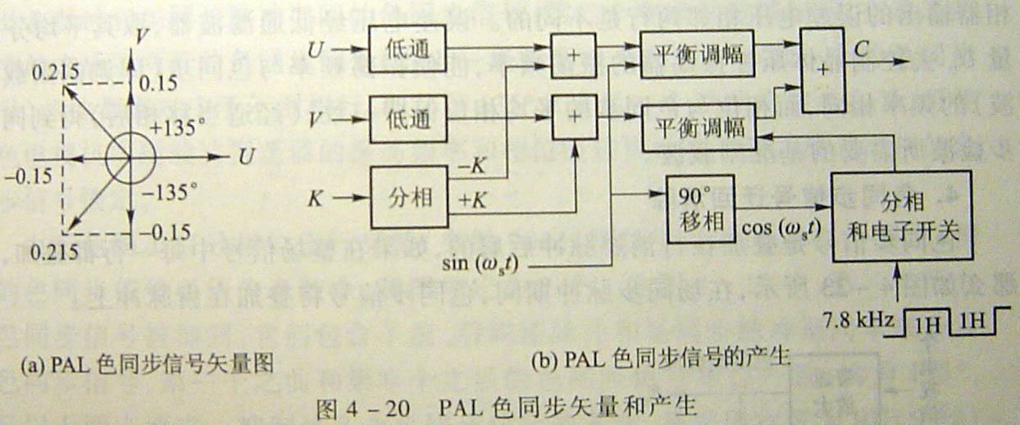
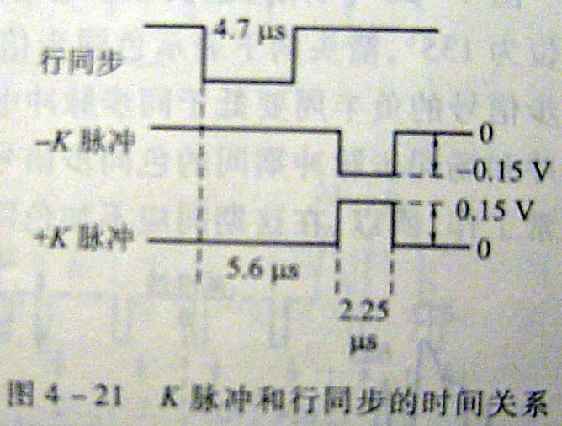
色同步信号产生
图像信号幅度0.7V，对应色同步幅度0.15V(峰-峰0.3V)
对于135º的色同步，可由-U和V合成；对于-135º的色同步，由-U和-V合成。因此在PAL编码器的U、V信号中，于色同步对应的位置加入适当幅度的脉冲(K脉冲)，就可以在U、V信号平衡调幅的过程中自动形成色同步信号。

Slide 28
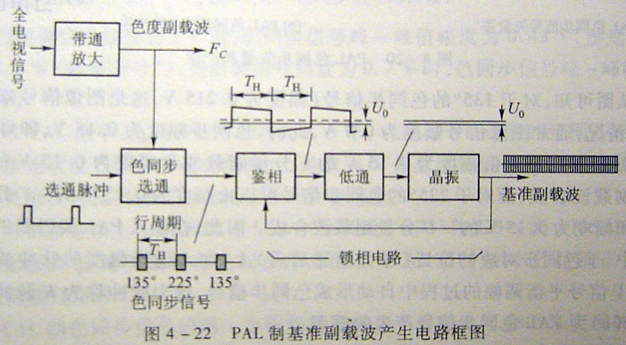
色度副载波信号恢复
K脉冲

Slide 29
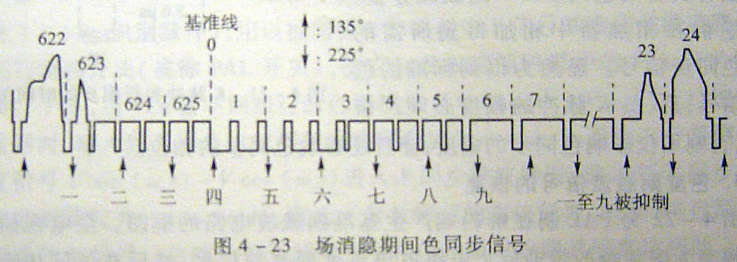
色同步信号迂回消除
135º
225º
色同步在行消隐脉冲后肩。如果加在场同步(齿脉冲)期间会使发射机过调制，在前后均衡期间也可能干扰接收机的场扫描同步电路，应消除。
为保证正程彩色稳定，要在场消隐结束前给出色同步。要求：①只抑制前后均衡和场同步期间的色同步；②上一场最后和下一场第一个色同步相位为135º（抑制掉奇数个色同步）。方法：用9H宽的色同步抑制脉冲去掉此间送入色同步形成电路的K脉冲。

Slide 30
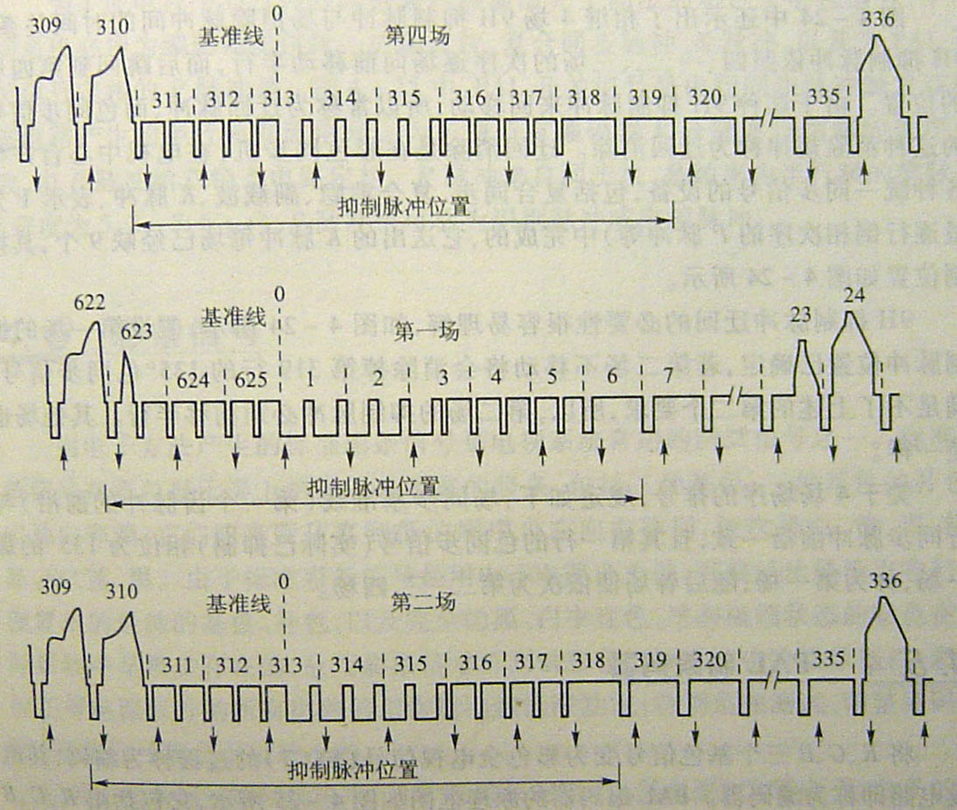
图4-24a，逐场移动半行

Slide 31
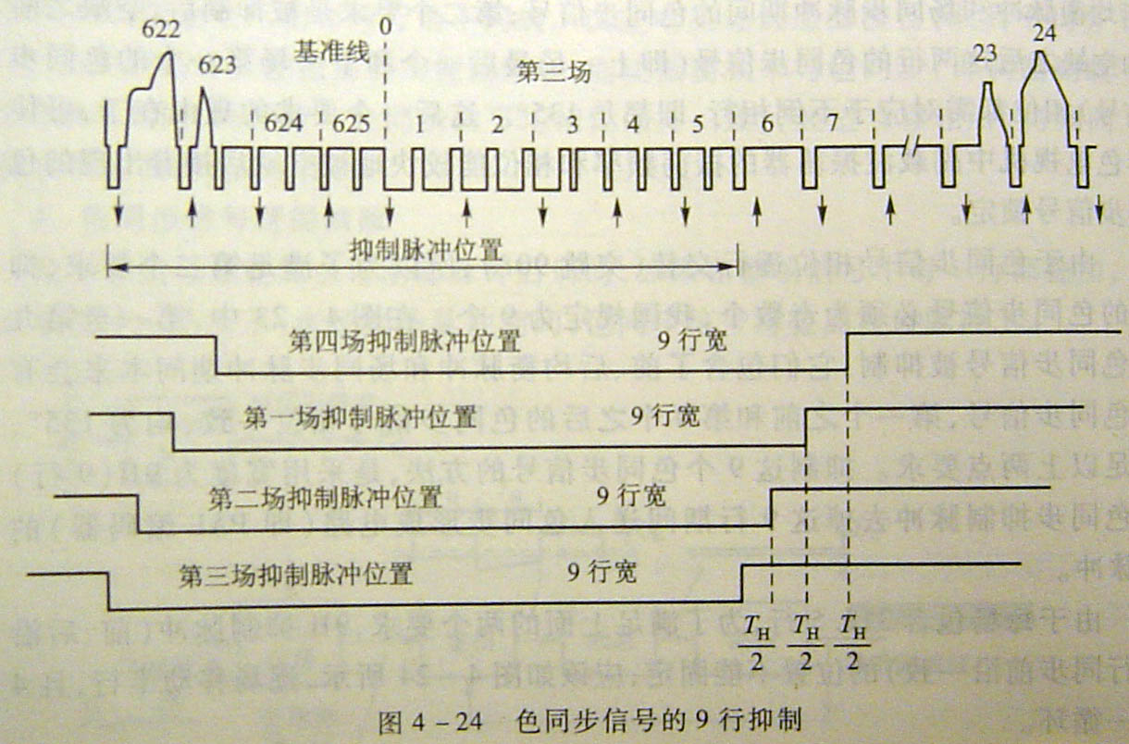

Slide 32
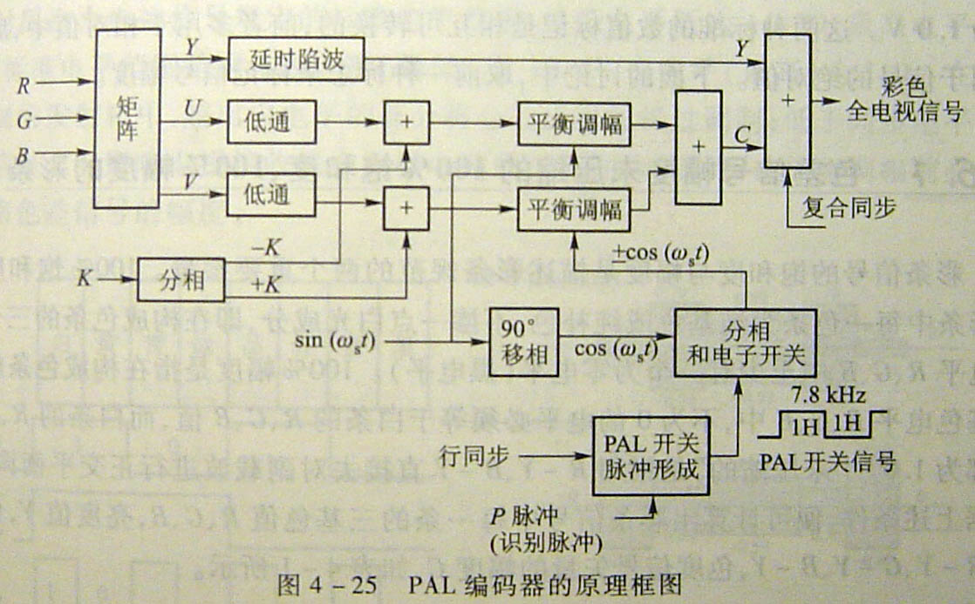
3.5.4 PAL制编码器（教材4.5.4)

Slide 33
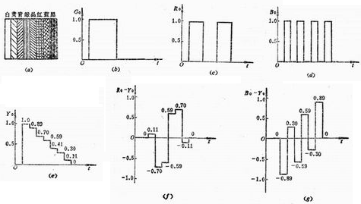
标准彩条信号：由电子电路产生的一种标准度很高的测试信号，这些彩条按白黄青绿品红蓝黑的顺序排列，研究彩条信号的波形，有助于清楚地了解彩色电视信号的特性。
（参见P153图4-26）

Slide 34
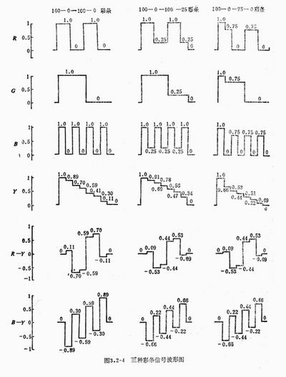
饱和度是指彩色纯净的程度，彩条中白光成分越少，饱和度越高。
当彩色电视系统传送实际景物或图像时，通常不会出现100-0-100-0彩条信号那样的高饱和度和大幅度。因此，我国电视规定采用100-0-75-0彩条，即100％饱和度和75％幅度。

Slide 35
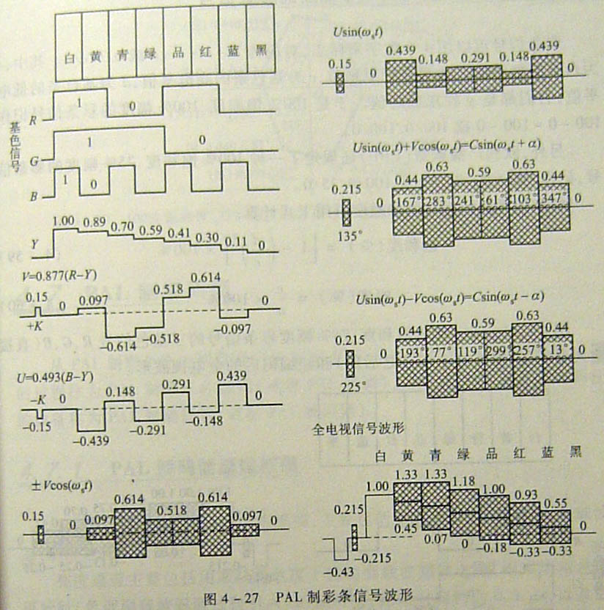

Slide 36
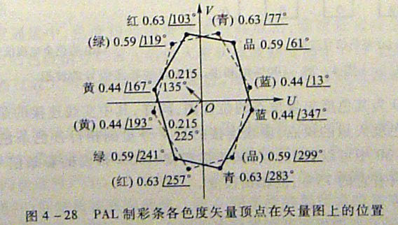

Slide 37
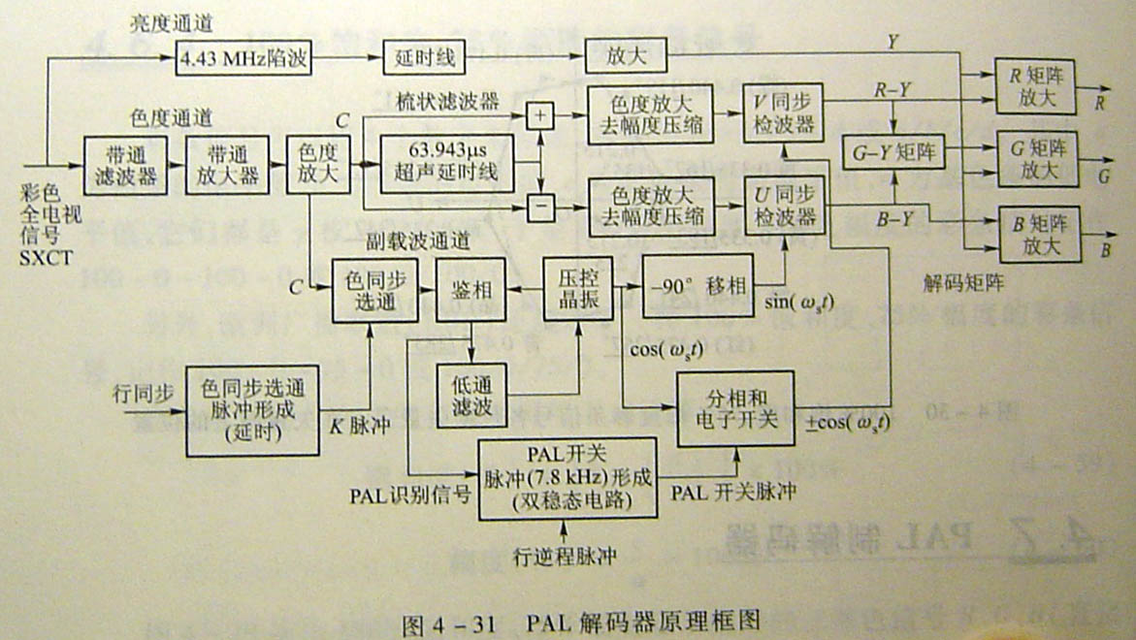
3.6 PAL制解码器（教材4.7)

Slide 38
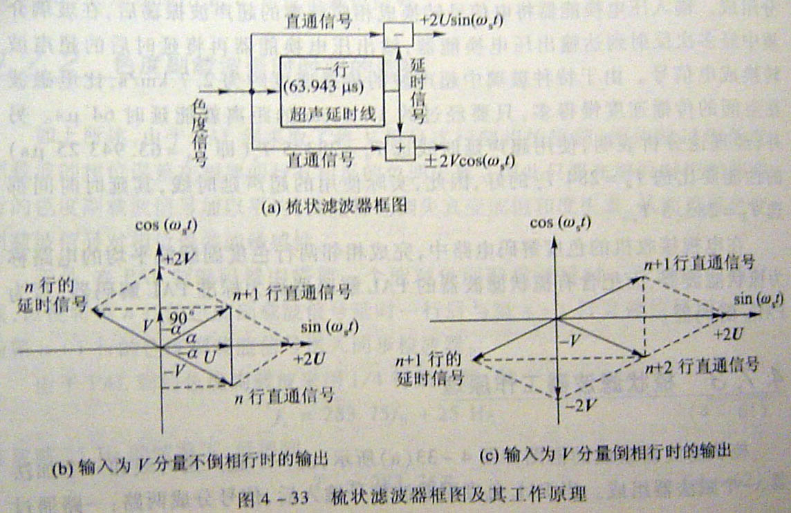
283.5T_{s}

Slide 39
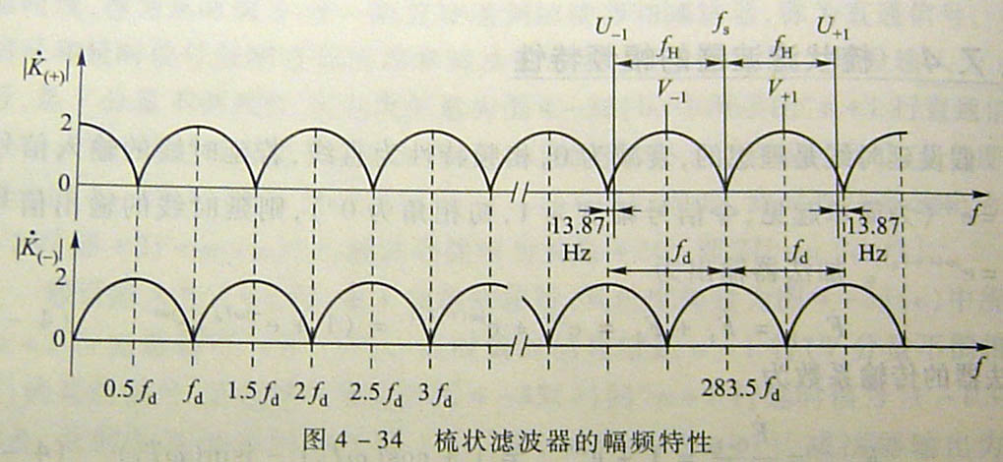

Slide 40
作业：
P165-166：全看懂
选作15、19、33、38题

